Slide 1
모듈간 통신
20172597 고무서

Slide 2
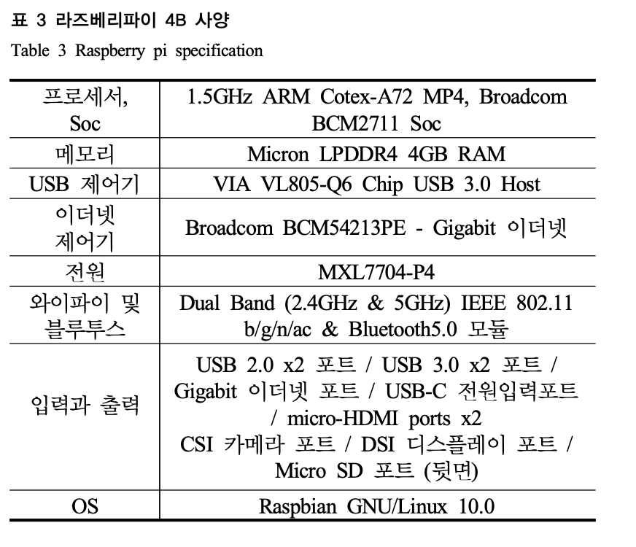
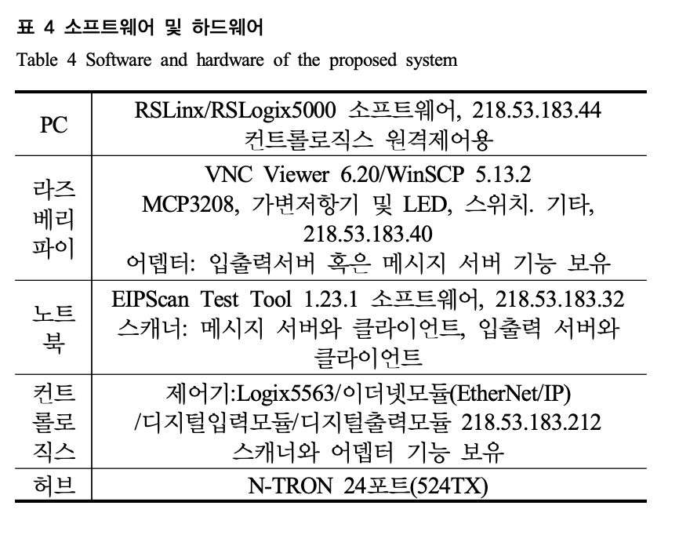
1. Ethernet/IP 프로토콜 기반 컨트롤로직스와 라즈베리파이간 통신
EtherNet/IP는 전송제어프로토콜(TCP), 인터넷프로토콜(IP) 혹은 사용자데이터 프로토콜(UDP)과 같은 전통적인 이더넷의 방법과 기술을 사용한다.
EtherNet/IP 프로토콜 데이터 통신을 위한 하드웨어 플랫폼 구성

Slide 3
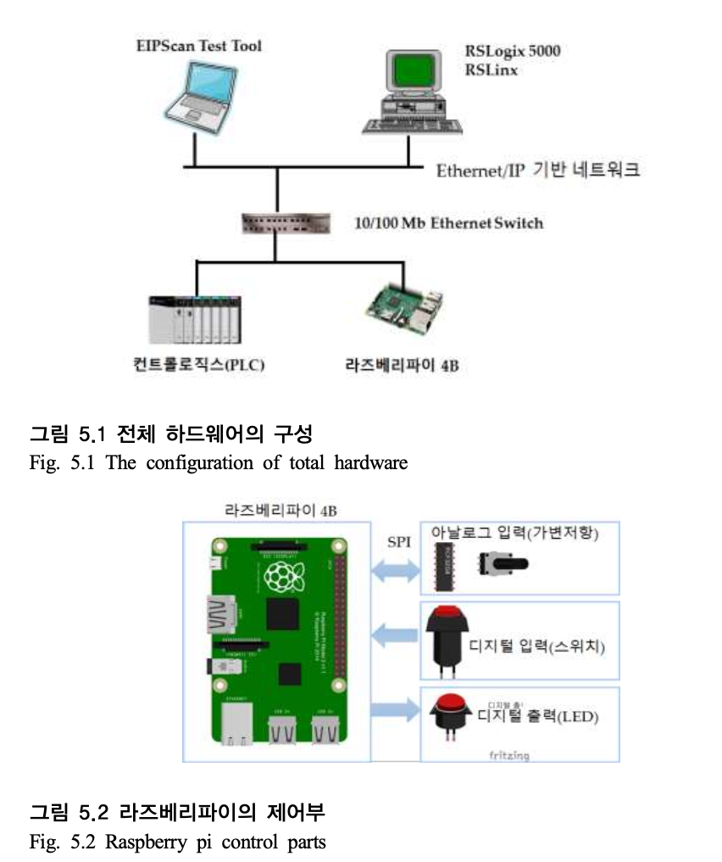

Slide 4
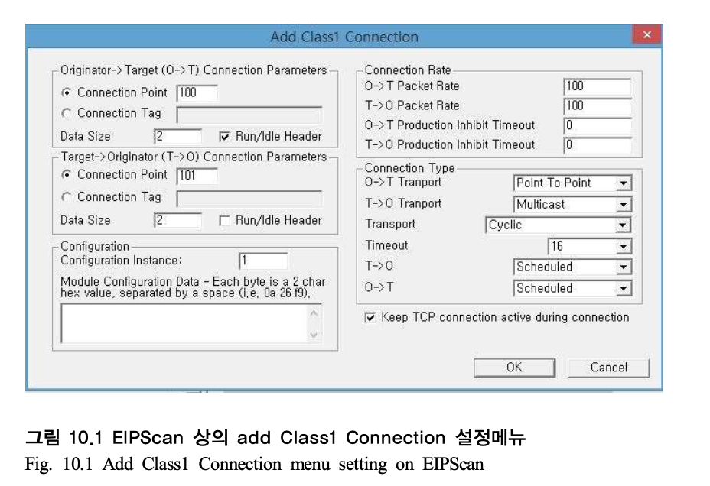
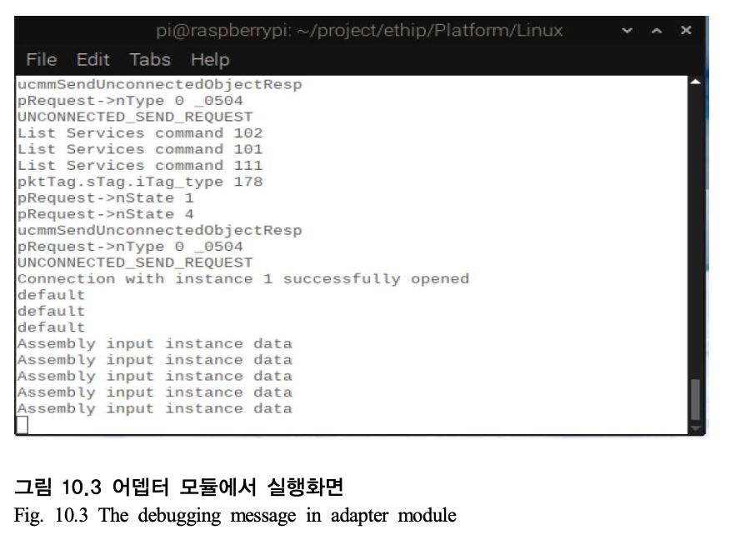
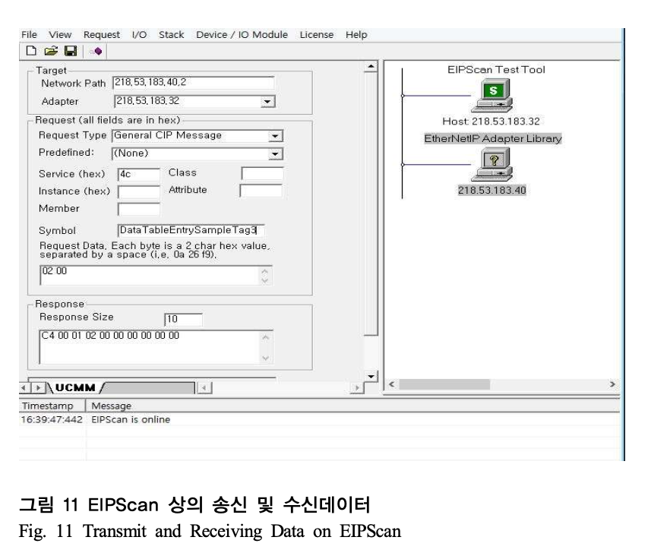
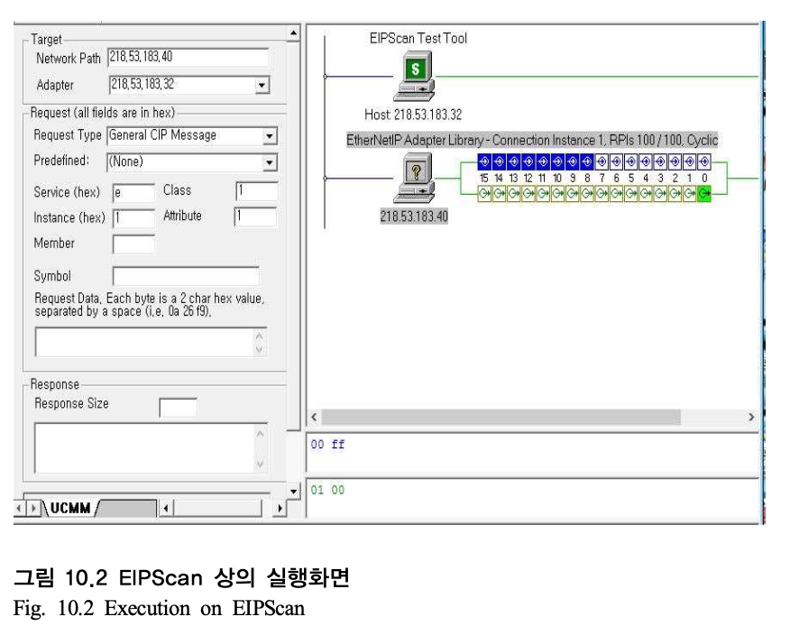
라즈베리파이4B인 어뎁터와 EIPScan(스캔너) 모듈 간의 데이터 통신인 경우 (p.7)
데이터 송신/수신 확인

Slide 5
2. 드론에 탑재 가능한 실시간 AI 임베디드 모듈 기반의 저지연 WebRTC 영상 전송 구현
고성능 GPU 임베디드 모듈 Jetson AGX Xavier Kit을 이용하여 처리된 영상을 WebRTC 기반 P2P 저지연 영상 스트리 밍 네트워크로 전송하고 비가시권 드론 비행 제어 지원을 가능하게 한다.

Slide 6
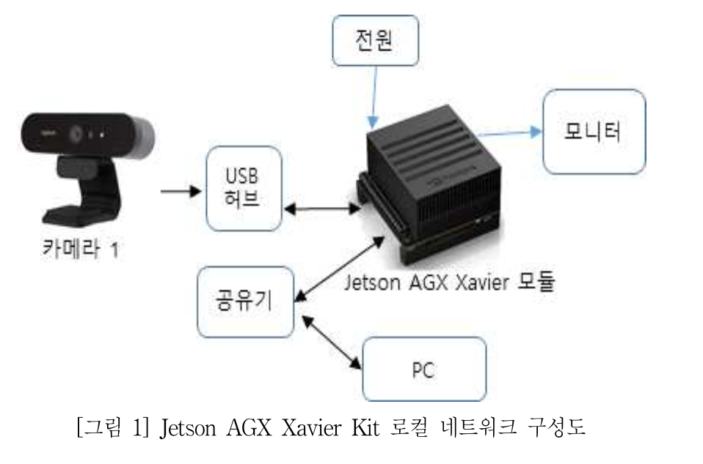
2-1. 구상도
pc에는 yolo와 물체를 트래킹한 영상이 있다.

Slide 7
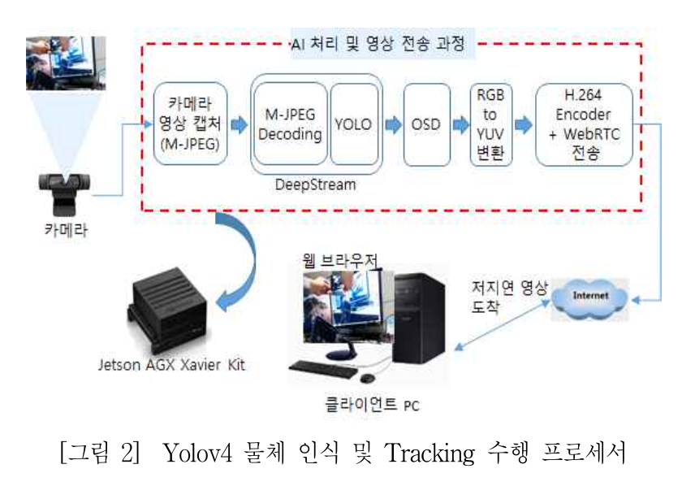
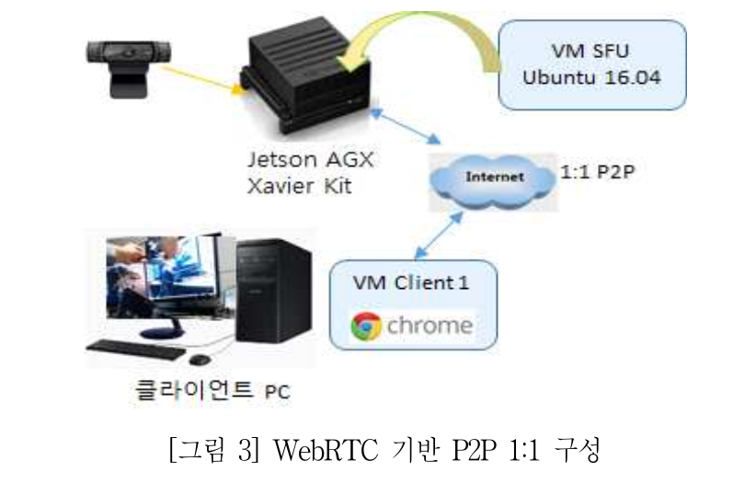
2-2. 수행
- webrtc 기반 p2p 오픈 소스 사용.
- 1:n으로 구성할 시 과부하가 심해 처리 속도 하락하므로 사용 x
- 캡처한 영상을 인코딩해 webrtc 전송

Slide 8
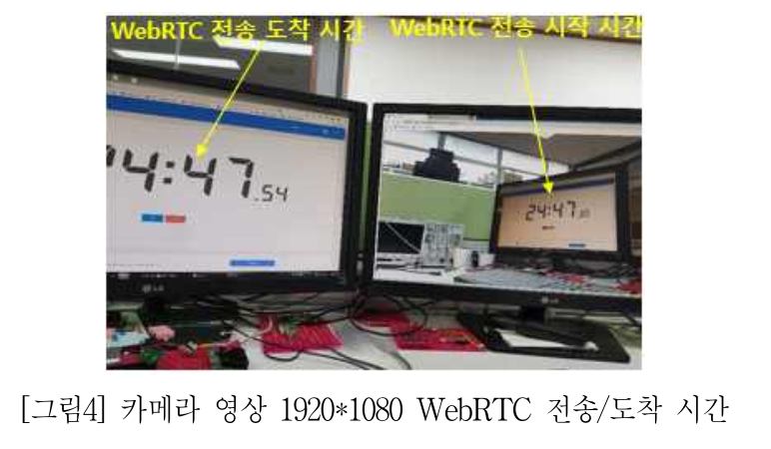
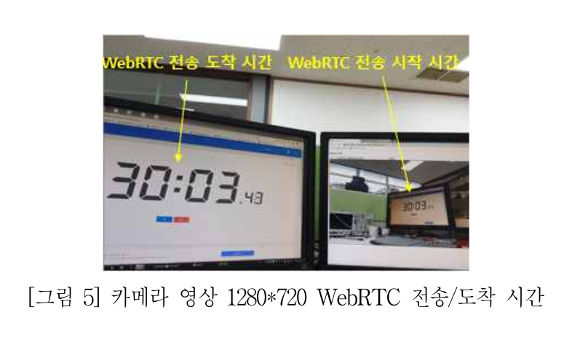
2-3. 전송/도착시간
pc의 웹 브라우저로 나오기까지 240ms
pc의 웹 브라우저로 나오기까지 200ms

Slide 9
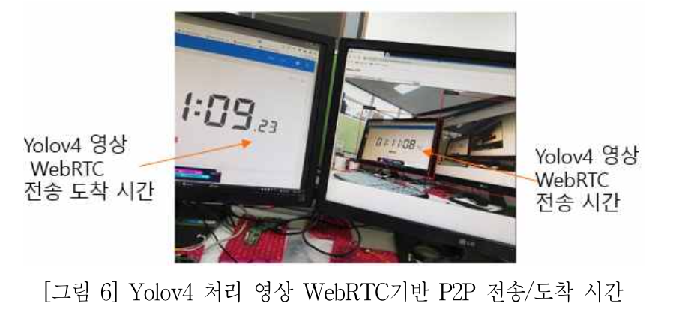
1280*720 영상을 yolo처리 후 pc의 웹 브라우저로 나오기까지 520ms

Slide 10
참고 문헌
1. 권기백. "EtherNet/IP 프로토콜 기반 컨트롤로직스 (ControlLogix) 와 라즈베리파이 간 통신 구현." 전기학회논문지 69.8 (2020): 1286-1294.
2. 김찬규, 노태영, and 정광모. "드론에 탑재 가능한 실시간 AI 임베디드 모듈 기반의 저지연 WebRTC 영상 전송 구현." 한국통신학회 학술대회논문집 (2021): 728-729.

